Slide 1
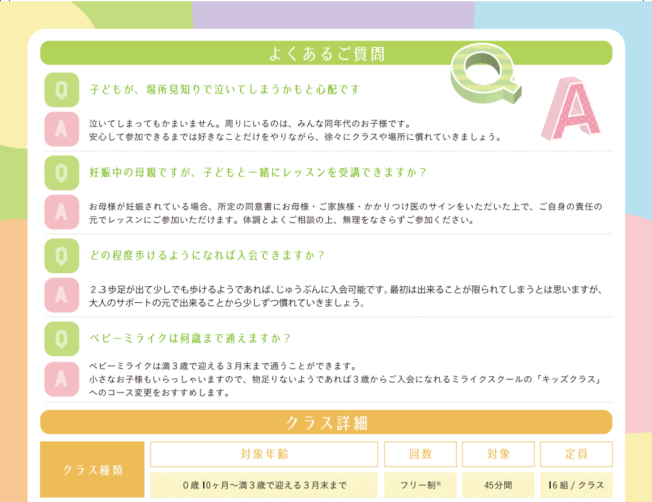
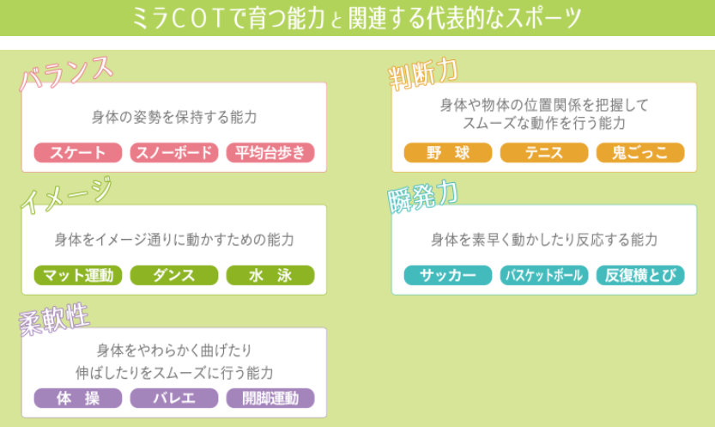
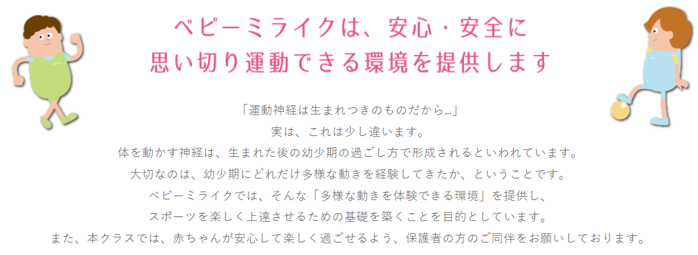
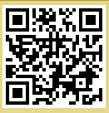
★ ベビーミライクお試し★
10カ月～3歳未満のお子さまと保護者さま、
ぜひご参加ください♪
※事前予約制
ベビーミライク
詳細はこちら▶
日時：6月3日・10日・17日・24日（火）
6月22日 (日) 時間：11:00～11:45 料金：無料
お試し申込
はこちら▶
※体験は1回限りとなります

Slide 2
当社は野村不動産グループのスポーツクラブとして全国展開をしております。メガロスミライク（体育）・スイミング・テニスを始めとしたスポーツスクールから放課後支援事業として民間学童、幼児教育として
幼児園を運営、イベント事業、地域支援事業を展開しております。
スポーツのノウハウを活かしながら地域に住む皆様に多くの経験をしてもらえる環境の提供をモットーに
お子さまの『可能性』を引き出し伸ばすべく様々な提案をさせていただいております。
https://megalos.co.jp/kids/brand/

